Slide 1
DİLİMİZ KİMLİĞİMİZDİR
ÖĞRENCİ SEVDALISI KEMAL AKPINAR İMAM HATİP ORTAOKULU
Dilimize yabancı dillerden giren sözcüklerin Türkçe Karşılıklarını kullanmak ve bu konuda bir farkındalık oluşturmak amacıyla gerçekleştirilen ‘‘Türkçesi Varken’’

Slide 2
PROJENİN ADI :Dilimiz kimliğimizdir SÜRE : Sekiz ay ORTAM : Okul ARAÇ GEREÇLER: Sınıflar daki Akıllı Tahtalar sınıf ve koridor panoları , Dikkat çeken Öğrenci Kıyafetleri PAYDAŞLAR / ORTAKLAR: Öğrenciler, okul personeli AMAÇLAR: Dilimizi sevdirmek adına popüler olmuş türkçe kelimelerin önüne geçmiş türkçe kelimeleri unutturmaya başlamış,olanları hatırlatmak ve türkçesi varken yabancılaştırmadan türkçesini kullanmak adına ilgili kelimeleri karşılıklarıyla beraber panolar da sergilemek dikkat çeken kıyafetlerle benimsetmek KAZANIMLAR: Dilimizi güçlendirir. Dilimizin unutulmasını engeller.

Slide 3
UYGULAMA SÜRECİNDE YAPACAKLARIMIZ Türkçe Öğretmenimiz Netice Molla ve ve diğer türkçe öğretmenlerimizle birlik te okul idaremiz ve tüm baranş öğretmenlerimizle öğrencilerimizin tamamamına Türkçesi Varken Türkçesini Kullanmadığımız ve bunun farkında bile olmadığımız kelimeleri okul ve sınıf panolarında ve sınıflarda arkadaşlarımızla paylaşmak tüm öğrencilerimize farkındalık ouşturmak.

Slide 4
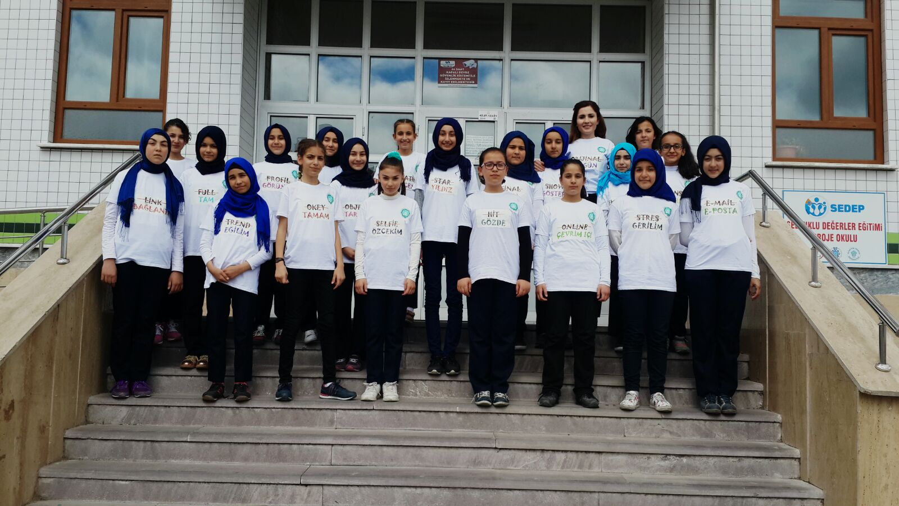
DİLİMİZ KİMLİĞİMİZ DİR PROJESİNİN UYGULAMA EKİBİ TÜRKÇE ÖĞRETMENİMİZ NETİCE MOLLA VE ÖĞRENCİLERİMİZ

Slide 5
